Slide 1
השסע הלאומי

Slide 2
השסע הלאומי
בישראל קיים קרע עמוק בין יהודים וערבים בישראל (אזרחי המדינה). המחלוקות העמוקות נובעות מסיבות היסטוריות, דתיות, חברתיות ופוליטיות .
https://www.youtube.com/watch?v=JuWKLcnFEog
Notes:
צפו בכתבה ונסו לאתר מספר סיבות לשסע ..

Slide 3
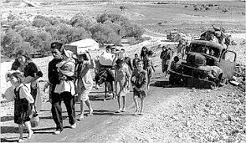
הסיבות לשסע
סיבות היסטוריות: הסכסוך היהודי-ערבי והישראלי-פלסטיני
מקורו של השסע הלאומי בסוף המאה ה-19 ,עם תחילת ההתיישבות הציונית בארץ ישראל.
ב-1948 מלחמת העצמאות הפכה את יחסי הכוחות הדמוגרפיים בין היהודים לערבים, ומרוב ערבי בארץ ישראל, השתנה המצב לרוב יהודי. במהלך המלחמה ברחו מבתיהם (ו/או חלקם גורשו) כ 600,000 ערבים. בתחומי המדינה נשארו 160,000 ערבים שקיבלו אזרחות ישראלית (אך חיו במשטר צבאי עד 1966) ומאות אלפים הפכו לפליטים במדינות ערב ושטחי יו"ש, בשליטת ירדן, וברצועת עזה, בשליטת מצרים. כך נוצרה בעיית הפליטים הפלסטינים.
על פי התפיסה הציונית הרווחת, הערבים אשמים במצבם מאחר שסירבו לקבל את תוכנית החלוקה ופתחו במלחמה. הטענה הפלסטינית היא שהפליטים גורשו וכי לפליטים ולצאצאיהם, המונים כיום למעלה מחמישה מיליון איש, יש זכות לשוב לבתיהם שבתוך ישראל.
Notes:
לשאול לפני- מה ידוע על הסיבות ההיסטוריות

Slide 4
הסיבות לשסע
סיבות לאומיות-זהותה של ישראל כמדינה יהודית
העובדה שמדינת ישראל מוגדרת כמדינה יהודית ובית לאומי ליהודי העולם יוצרת קושי אצל חלק ניכר מערביי ישראל. הגדרת המדינה כבית לאומי ליהודים, באה על חשבונם כ"לא יהודים". רובם של ערביי ישראל מכירים מעשית במדינת ישראל, גם אם אינם שלמים עם דמותה היהודית. ישנן קבוצות, המשלימות בצורה עמוקה יותר עם זהותה היהודית והדמוקרטית של המדינה, ובהן הדרוזים, וכן חלק מן הנוצרים והמוסלמים אזרחי ישראל.

Slide 5
הסיבות לשסע
סיבות חברתיות
קיימים פערים עמוקים בין יהודים לערבים בתחומי ההשכלה, התעסוקה וההכנסה.
https://www.youtube.com/watch?v=mimGNcLJnyk
כמחצית מערביי ישראל חיים מתחת לקו העוני, ושניים מתוך שלושה ילדים ערבים חיים במשפחות עניות. לעוני יש השלכות במרחב הפרטי ובמרחב החברתי: הוא משפיע על הישגים חינוכיים ועל אלימות ופשע, והוא גורם לחיכוכים ולתחושות של קיפוח וניכור
Notes:
תת

Slide 6
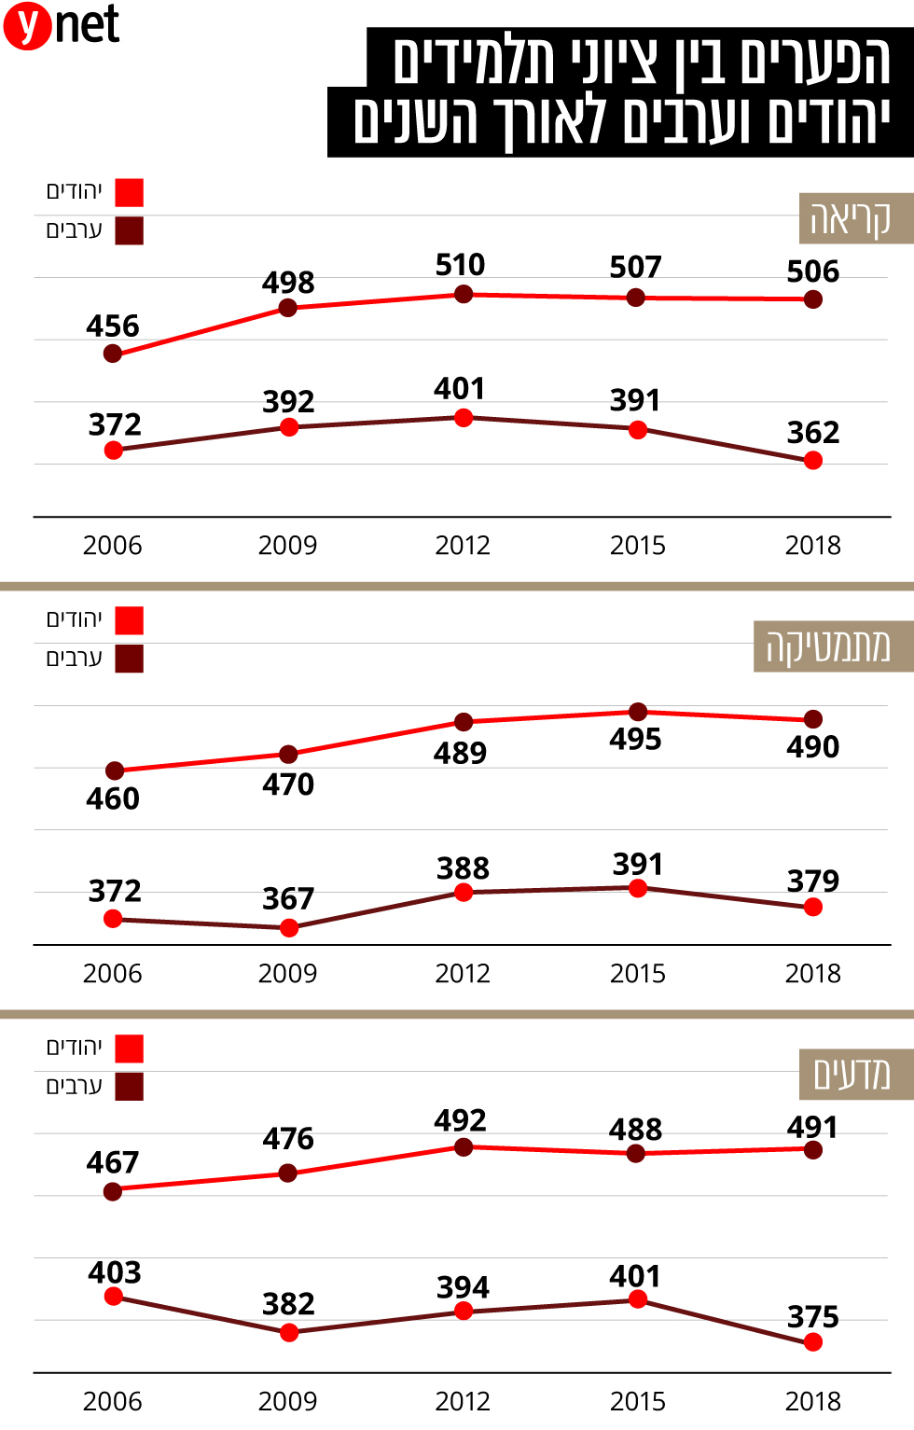
Notes:
מבחן פיזה שפורסמו בדצמבר 2019

Slide 7
דרכי הביטוי של השסע
מתחים הדדים:
בקרב המיעוט הערבי קיים חשש, כי במטרה לחזק את אופייה היהודי של המדינה, יועברו שטחים המיושבים על ידי ערבים בישראל לידי הפלסטינים, במסגרת הסדרים עתידיים בינם לבין ישראל.
אצל רבים מהיהודים, קיים חשש כי ברגעי מחלוקת עלולה הזהות הלאומית ערבית והדתית מוסלמית לגבור על הזהות הישראלית.

Slide 8
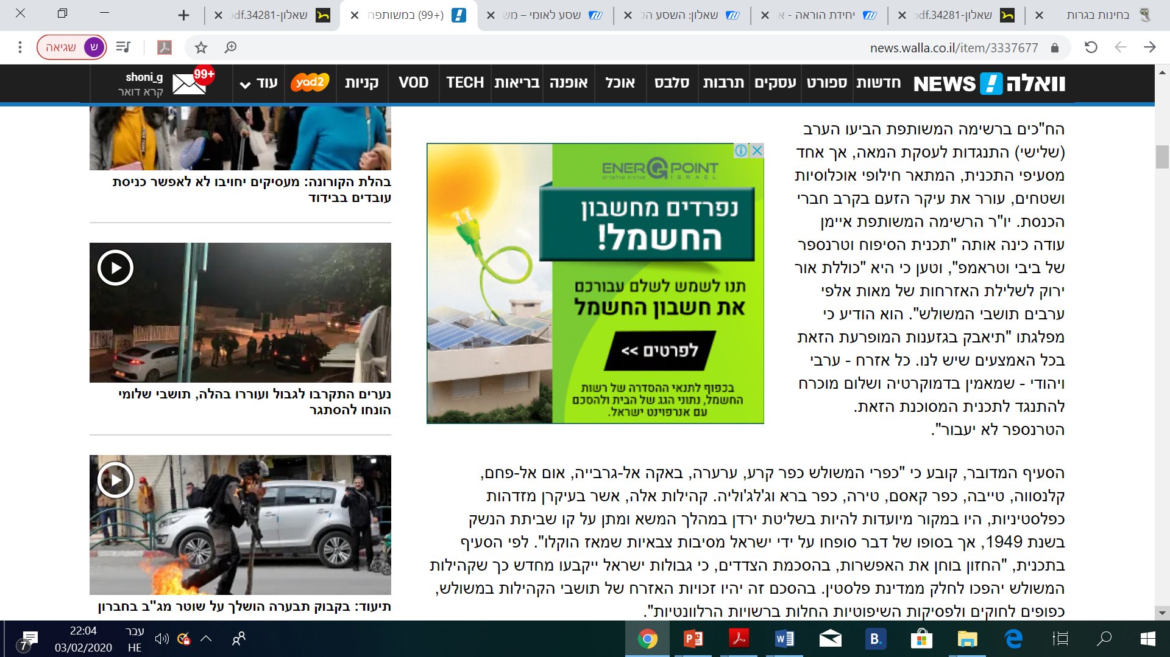

Slide 9
דרכי ביטוי של השסע- המשך
אפליה:
בישראל ישנם חוקים המאפיינים את ישראל כמדינה יהודית לדוגמא חוק השבות אשר מפלים לטובה את היהודים.
כמו כן קיימים פערים בין מערכת חינוך הערבית לזו היהודית וכן אפליה בהתיישבות- מדיניות הקצאת קרקעות של מינהל מקרקעי ישראל מפלה לטובה את ההתיישבות החקלאית היהודית-﻿ יישובים ערביים מקבלים רק 19% מסך הקרקעות המיועדות לחקלאות, למרות שהיישובים הערביים מהווים 86% מכלל היישובים הכפריים
Notes:
מכירים עוד חוקים מפלים?..

Slide 10
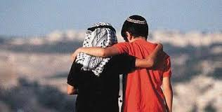
דרכי התמודדות עם השסע
חינוך -כל המגזרים מקבלים חינוך לסובלנות ולקבלת האחר במדינה יהודית ודמוקרטית.
זכויות- המדינה מקפידה על שמירת זכויות הפרט של המיעוט הערבי וכן שמירה של זכויות תרבותיות מסוימות

Slide 11
דרכי התמודדות עם השסע
העדפה מתקנת וייצוג הולם –נכון ל2014, המגזר הערבי היווה %9.8 בלבד מעובדי הציבור בישראל, למרות ששיעורו באוכלוסייה עומד על כ-%20 לפיכך הונהגה מדיניות של העדפה מתקנת במגמה להגדיל את הייצוג של עובדים ערבים במגזר הציבורי בהתאם לאחוזם באוכלוסיה. החוקים מטילים חובה לקדם ייצוג הולם של העובדים הערבים בשירות המדינה וכן מחייבים ייצוג הולם של ערבים בדירקטוריונים של החברות הממשלתיות,.

Slide 12
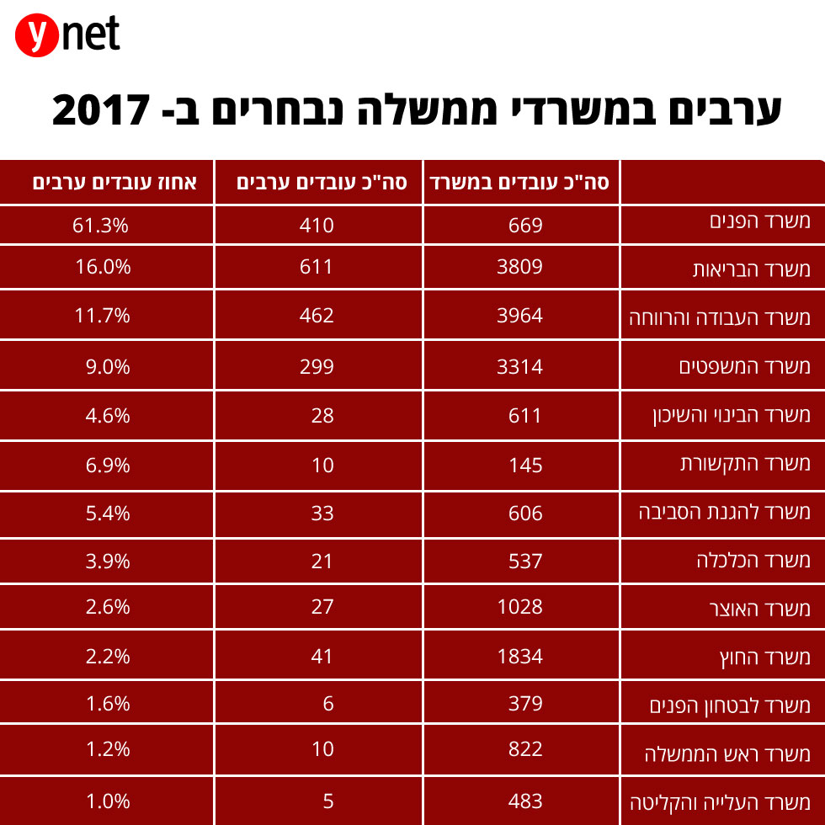

Slide 13
דרכי התמודדות עם השסע
-הקצאת משאבים-. בשנת 2011 אושרה בממשלה תוכנית חומש, המתמקדת בפיתוח כלכלי של 13 יישובים ערביים. על מנת לצמצם את הפערים בין האזרחים היהודים לערבים הוקמה הרשות לפיתוח כלכלי של המגזר הערבי, הדרוזי והצ׳רקסי
שיטת בחירות יחסית המאפשרת ייצוג בכנסת לקבוצות השונות ובכללן למפלגות הערביות.
Notes:
מה בכל זאת הביקורת בענין הייצוגבכנסת..האם יכולים לשבת בקואליציה?

Slide 14
תרגול
ביום עיון בנושא הלאומיות בארץ ובעולם, טען אחד המרצים שהאופי של מדינת ישראל גורם למתח בינה לבין הציבור הערבי. לדבריו, מתח זה יוכל להיעלם רק אם המדינה תשנה את אופייה ותאמץ את גישת "מדינת כל אזרחיה". בתגובה לדברים אלו אמרה דוברת אחרת שיש הצדקה מוסרית והיסטורית להיותה של ישראל מדינת לאום. לדבריה, כך נקבע בהחלטת האו"ם על הקמת המדינה וכך נאמר בהכרזת העצמאות.
- ציין והצג את הגורם לשסע הלאומי, שבא לידי ביטוי בקטע.
הסבר כיצד גורם זה בא לידי ביטוי בקטע.

